Slide 1

TALLER DE LA ESPECIALIDAD

Slide 2
Soldadura Industrial.
Cuando se realiza una soldadura al arco, durante la cual ciertas partes conductoras de energía eléctrica están al descubierto, el operador tiene que observar con especial cuidado las reglas de seguridad, a fin de contar con la máxima protección personal y también proteger a las otras personas que trabajan a su alrededor.

Slide 3
Protección personal
Siempre utilice todo el equipo de protección necesario para el tipo de soldadura a realizar. El equipo consiste en:
1. Máscara de soldar, protege los ojos, la cara, el cuello y debe estar provista de filtros inactínicos de acuerdo al proceso e intensidades de corriente empleadas.
2. Guantes de cuero, tipo mosquetero con costura interna, para proteger las manos y muñecas.

Slide 4
3. Coleto o delantal de cuero, para protegerse de salpicaduras y exposición a rayos ultravioletas del arco.
4. Polainas y casaca de cuero, cuando es necesario hacer soldadura en posiciones vertical y sobrecabeza, deben usarse estos aditamentos, para evitar las severas quemaduras que puedan ocasionar las salpicaduras del metal fundido.

Slide 5
Elementos Protección personal
5. Zapatos de seguridad, que cubran los tobillos para evitar el atrape de salpicaduras.
6. Gorro, protege el cabello y el cuero cabelludo, especialmente cuando se hace soldadura en posiciones.

Slide 6
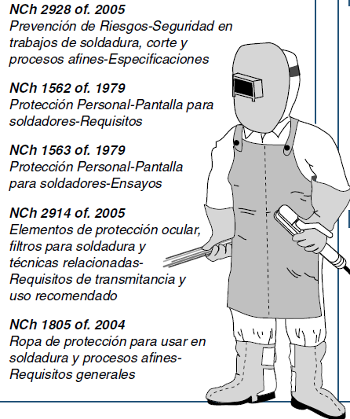
EPP

Slide 7
Protección de la vista
La protección de la vista es un asunto tan importante que merece consideración aparte. El arco eléctrico que se utiliza como fuente calórica y cuya temperatura alcanza sobre los 4.000°C, desprende radiaciones visibles y no visibles. Dentro de estas últimas, tenemos aquellas de efecto más nocivo como son los rayos ultravioleta e infrarrojo.

Slide 8
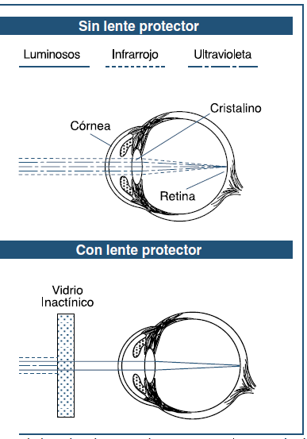

Slide 9
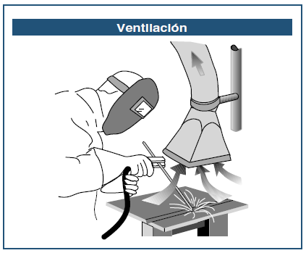
Ventilación
Soldar en áreas confinadas sin ventilación adecuada puede considerarse una operación arriesgada, porque al consumirse el oxígeno disponible, a la par con el calor de la soldadura y el humo restante, el operador queda expuesto a severas molestias y enfermedades.

